Slide 1
Proposer un service Always-On (en continu)
Donnez à vos équipes les moyens de proposer des interactions client personnalisées et pertinentes

Slide 2
Les clients sont toujours plus exigeants en matière de niveau de service
66 %
90 %
59 %
des clients essaient d’abord d’utiliser le libre-service plutôt que de contacter un opérateur pour obtenir de l’aide¹
des clients attendent une cohérence et une continuité entre les différents canaux²
des canaux sont
gérés en silos³
Global State of Customer Service, Microsoft
Aberdeen : Empowered Customers Demand a Seamless Experience
Données : 2017 Global Customer Experience Benchmarking Report
Notes:
Sample narrative
Let’s spend just a moment talking through a very common set of challenges facing organizations today.
As I mentioned, expectations continue their steady climb in a number of areas, and that includes expectations around choice of channels and devices through which they expect to receive service, and the speed and ease of that experience.
But as organizations add those engagement channels, the collective architecture on the back-end can become very disconnected and it is difficult to share information or provide consistent experiences across channels. More often than not, it simply creates more complexity. And so even as new channels are made available service organizations are unable to deliver on the promise of that experience.
Recent global research shows us that customers attempt to use self-service before trying to contact a human agent, and customers use three or more channels to engage. And 90% of us expect consistency and continuity across that experience. Nearly 59% (58.5%) of the channels are managed in silos.
This becomes even more complicated for large enterprise organizations. Not only do different lines of business often use siloed applications, they often have to deal with legacy applications that have become part of the technology stack due to acquisitions.
All of this combines to create a very fragmented engagement experience, one that diminishes customer satisfaction and erodes the reputation of the brand.
Note:
8.4% all channels connected
21.9% most channels connected
45.8% a few channels connected
23.9% no channels connected
The future of CX solutions will be driven by integrating services from multiple sources and locations, based on an enterprise architecture and secure, agile application programme interface integration. (Dimension Data 2017)
Looking forward towards the readiness of systems for future state delivery needs, and again across all systems, almost three quarters (73.9%) on average say their technology systems will fall short of future business needs. (Dimension Data 2017)

Slide 3
Les entreprises qui priorisent l’expérience client et la gèrent de manière efficace ont 3x plus de chances de dépasser largement leurs objectifs commerciaux prioritaires¹
¹Source : Adobe/Econsultancy

Slide 4
Proposer un service Always-On
Interagissez de manière personnalisée et pertinente avec vos clients
et fournissez un niveau d’assistance inégalé partout et à tout moment.
Adaptez votre fonctionnement
à la demande
Proposez des expériences client exceptionnelles
Optimisez les ressources et lancez des actions efficaces
Donnez le pouvoir aux techniciens
et agents
D365 Customer Service | D365 Field Service | D365 Remote Assist | D365 Customer Insights | Power Virtual Agents
Notes:
Enable Always-On Service is a solution that combines the strengths of D365 Customer Service, D365 Field Service, D365 Remote Assist, D365 Customer Insights, and Power Virtual Agents​ to drive personalized, meaningful interactions with your customers and provide an unparalleled degree of support anywhere, anytime.
With Enable Always-On Service, you can empower your team to provide a personalized response across any channel with insight into a 360-degree view of the customer profile, sentiment analysis, and omnichannel engagement.
Scale operations aligned to demand
Enhance agent productivity by automating repetitive tasks
Adapt to evolving conversations
Enable 24/7 support with a 360-degree view of customers
Manage operations anywhere, anytime
Deliver exceptional customer experiences
Craft powerful virtual interactions
Drive customer engagement by tracking feedback
Personalize customer conversations with single view
Optimize resources and drive meaningful action
Save resources and provide proactive maintenance
Improve customer satisfaction through predictive service
Protect your revenue by automating contract renewals
Empower technicians and agents
Increase fix rates by connecting with remote experts
Scale expert knowledge while gleaning critical information
Implement digital assistants while keeping employees engaged
Equip technicians with a full view of customer assets

Slide 5
Adaptez votre fonctionnement à la demande
Améliorez la productivité des agents en automatisant les tâches répétitives
Adaptez-vous aux évolutions des discussions
Proposez un service 24h/24, 7j/7 avec une visibilité à 360°
sur vos clients
Gérez les opérations partout, à tout moment
Libérez votre équipe des tâches routinières de façon à ce qu’elle se concentre sur les missions à plus forte valeur en remplaçant les processus manuels chronophages par l’automatisation robotisée des processus (RPA)
Identifiez, quantifiez et automatisez les sujets clés grâce aux chatbots d’AI, sans écrire une ligne de code
Connectez-vous à vos clients, où qu’ils soient, avec une empreinte 100 % numérique
Répondez à la demande, quel qu’en soit le volume, grâce à des chatbots intelligents et des portails en libre-service, et améliorez la productivité par le biais d’informations pertinentes issues de l’AI

Slide 6
Proposez des expériences client exceptionnelles
Mettez au point des interactions virtuelles efficaces
Suscitez l’engagement
client en suivant les retours
Personnalisez les conversations avec vos clients au moyen d’une
vue unifiée
Allez au-delà du chat en direct en résolvant les problèmes sur site en temps réel sans jamais
vous déplacer
Découvrez de nouvelles fonctionnalités avec la création d’enquêtes pour collecter et analyser les interactions avec
la clientèle
Accédez au profil du client
et aux données d’interaction
à partir d’une plateforme consolidée unique

Slide 7
Optimisez vos ressources et lancez des actions efficaces
Optimisez vos ressources et proposez une maintenance proactive
Améliorez la satisfaction client par l’intermédiaire d’un service prédictif
Préservez votre chiffre d’affaires en automatisant le renouvellement des contrats
Surveillez les actifs à distance tout en programmant automatiquement les tâches en fonction des intervenants, des équipements et des installations les mieux à même de les réaliser
Engagez-vous auprès des clients par le biais de rappels de rendez-vous automatisés vocaux et textuels, tout en maintenant une continuité par une information permanente
Créez des workflows pour maintenir les relations client et identifier les contrats nécessitant une attention particulière ou un renouvellement

Slide 8
Donnez le pouvoir aux techniciens et agents
Améliorez le taux de résolution en entrant en relation avec des experts à distance
Développez l’expertise tout en glanant des informations essentielles
Mettez en place des assistants numériques tout en maintenant l’engagement des employés
Dotez les techniciens d’une vision complète sur les actifs des clients
Améliorez les opérations de dépannage et
résolvez les problèmes
en temps réel
Accédez aux instructions de travail dans un contexte de réalité augmentée à l’aide de schémas, d’historique
de maintenance des actifs ou de l’loT
Appuyez-vous sur les capacités des agents virtuels intelligents pour offrir un service client exceptionnel
Assurez-vous que votre équipe a une vision à 360 degrés du profil
de client, de l’analyse
du ressenti et de l’engagement omnicanal

Slide 9
Expérience personnalisée
75 %
des personnes interrogées s’attendent à ce que les agents connaissent leurs achats et leur historique de service
Vue à 360 degrés du client :
relier les expériences via différents canaux et les données des différentes sources pour une vision inégalée du client.
Autonomisation à travers
les applications :
automatisation avec Dynamics 365, les applications existantes et tierces, en fournissant les bonnes informations et les
bons outils au bon moment.
Croissance du chiffre d’affaires :
faire du service et de l’assistance une opportunité de vente complémentaire ou croisée
en fournissant aux agents des recommandations basées sur l’apprentissage automatique.
Global State of Customer Service Report, 2015 to Present, Microsoft, 2019
Notes:
Sample narrative
As we touched on in the previously, virtual agents can automate and streamline customer self-service offerings. Virtual agents can be designed to personalize the experience by identifying the customer and receiving a 360-degree view of the customer and its journey. Build loyalty by resolving emerging issues before they impact customers.
Explore customer satisfaction (CSAT) by support channel and gain a comprehensive understanding of the factors with the most impact on CSAT scores. Use AI-driven insights and recommendations to get the most value from customer survey feedback and implement data-based improvements. Create and leverage upsell and cross-sell opportunities with Ai generated insights. Customer Service Insights can manage these datasets and deliver insights to streamline processes and increase productivity, while all along, improving customer satisfaction. And customer satisfaction is a big deal, because around the globe, more than half of us have stopped doing business with a brand due to a poor customer service experience.
Again, customer service can generate volumes of data on trends, topics, product issues and a plethora of other valuable information. This information can be leveraged with Customer Service Insights. You can take informed action and create rich, personalized customer service experiences using out-of-the-box insights. Measure performance in real-time across all channels, identify opportunities for improvement. For instance, adding new topics so customers can find an answer faster or isolating poorly performing topics and monitoring improvements made.

Slide 10
NOTRE VISION
Power Virtual Agents
Donner à chaque organisation les moyens d’interagir de manière naturelle et agréable avec ses clients, et d’améliorer l’engagement et les résultats
RENTRER
EN CONTACT NATURELLEMENT
DÉMOCRATISER
L’AI
APPORTER DES AMÉLIORATIONS CONTINUES
AGIR
Notes:
With Power Virtual Agents you can engage with your customers and employees conversationally. Resolve routine issues easily, freeing up staff to focus on complex matters.
Power Virtual Agents enables you to empower your subject matter experts to easily create powerful bots using a guided, no-code graphical interface. No need for developers or data scientists.
Power Virtual Agents lets you continuously improve. You can leverage Microsoft’s AI to read your web content and automatically build topics to get started with a few clicks. As the bot gets used, powerful metrics and insights help tell you what topics to build next.
You can also connect to your backend systems with a few clicks using the hundreds of connectors that come with Power Platform – or call APIs and custom workflows using Flow. The full power of the Microsoft Bot Framework is only a few clicks away.

Slide 11
Assistance intelligente
3
TECHNOLOGIES
qui impacteront le plus les projets autour de l’expérience client au cours des 3 prochaines années : l’AI, les chatbots et les solutions d’engagement omnicanal
Révolutionner le service :
transformer l’assistance avec
le cadre d’AI le plus puissant
du marché pour apporter
une valeur ajoutée à chaque interaction.
Automatiser la résolution :
automatiser la résolution avec des agents virtuels faciles à créer, intelligents, interactifs
et toujours disponibles.
Stimuler la productivité :
accélérer la résolution et éviter les escalades grâce à une orientation évolutive vers la bonne action à mener à chaque intervention.
“Gartner Reveals 75% of Organizations Surveyed Increased Customer Experience Technology Investments in 2018,” Gartner, June 13, 2019
Notes:
Sample Narrative
Effective self-service models can free up agents to work on more complex issues, support organizations can automate resolution with virtual agents or customer service bots. This is one of the hottest emerging channels. In fact, Gartner predicts that by 2021, more than half of enterprise organizations will spend more on bots than they do on mobile app development. Microsoft has the deepest AI framework in the market and Microsoft Power Virtual Agents empowers your customer service team to build bots that can leverage capabilities like natural language processing and machine learning to create an experience that is smart, conversational and fast with the ability to synthesize and consider information about the customer along with other available data sources to provide not just an experience that is available 24/7, but one that can add real value.
Agent-facing bots can be created, providing dynamic guidance to the agent during the course of a service inquiry. For instance, using text analytics, an agent-facing bot can analyze a conversation between an agent and a customer real-time to surface relevant knowledge articles, or relevant cross-sell/up-sell offers. Or as an agent wraps up a case, a bot can provide next best action advice on which case they should work on next. Both customer and agent-facing bots can speed resolution while reducing costs and improving customer satisfaction. Bots are smart, interactive and always available.
Note: By 2022, Gartner predicts that 72 percent of customer interactions will involve emerging technologies such as machine-learning applications, chatbots and mobile messaging, up from 11 percent in 2017.

Slide 12
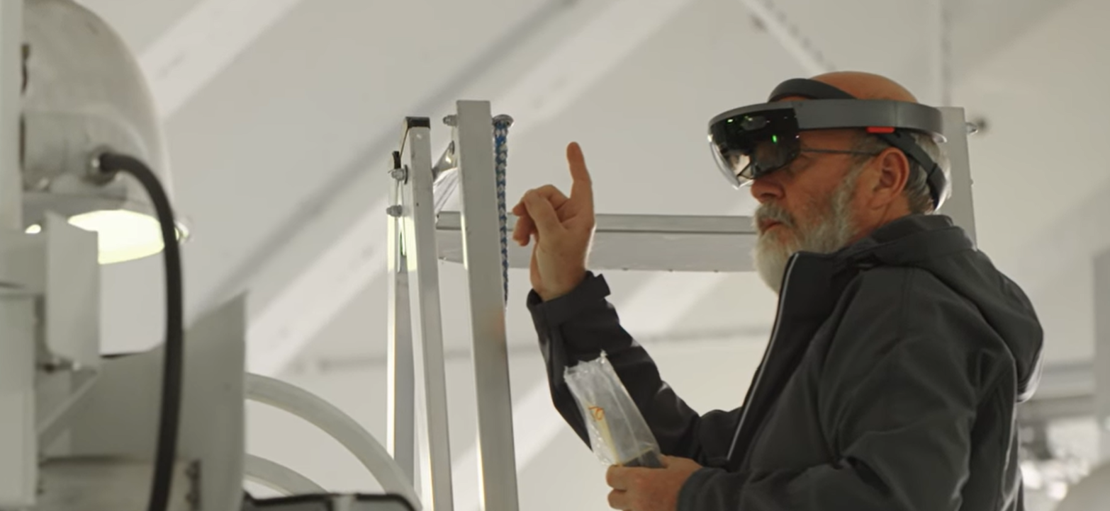


« Chez Siemens, l’innovation et l’ingéniosité sont au cœur de la culture d’entreprise depuis plus de 170 ans, et nous continuons à questionner le statu quo technologique afin d’améliorer le monde dans lequel nous vivons par le biais de nos solutions. Avec notre solution eHighway par exemple, nous voulons révolutionner le transport routier de marchandises. »
Peter Schopf
Business Development & Strategy
Siemens révolutionne l’entretien des camions avec HoloLens et Dynamics 365
Au cours de ses plus de 170 ans d’existence, Siemens n’a cessé de se réinventer. L’une de ses récentes innovations s’appuyant sur l’électrification, l’automatisation et la numérisation a pour nom eHighway, un système de transport de marchandises électrifié qui combine l’efficacité du chemin de fer et la flexibilité du transport routier sur longue distance.
Les techniciens chargés de l’entretien des camions ont utilisé une solution de réalité mixte basée sur Microsoft HoloLens et Dynamics 365 Field Service. Toutes les opérations sont réalisées en mode mains libres, en utilisant HoloLens pour visualiser une checklist d’entretien
et les schémas de réparation, et même consulter à distance des experts au siège. Les techniciens effectuent les tâches de maintenance beaucoup plus rapidement et avec plus de précision, le risque d’erreur humaine est réduit et les rapports d’entretien sont immédiatement enregistrés dans Dynamics 365 Field Service, où ils sont disponibles pour tous les autres départements.
Notes:
https://customers.microsoft.com/en-US/story/726667-siemens-manufacturing-dynamics365fieldservice-hololens-en

Slide 13


« Customer Insights nous permet de gérer tous les points de contact avec notre clientèle, ce qui nous aidera à gagner des clients, à les garder
et à les satisfaire. »
James Petersen
Chief Operating Officer & President of Retail Services
AEP Energy met
en place des expériences personnalisées
Passer à une visibilité à 360° sur les clients, particuliers et entreprises
Identifier les opportunités de vente complémentaire/croisée auprès
de clients existants avec une segmentation intelligente
Donner aux professionnels du marketing, de la vente et du service
les moyens d’offrir des expériences personnalisées et cohérentes
Notes:
To keep pace with rising customer expectations, AEP Energy has selected Dynamics 365 Customer Insights as the cornerstone of its customer experience transformation. The solution enables AEP Energy to create unified customer profiles for consumers and businesses by bringing together siloed data from all sources including CRM and ERP. In addition to transactional data, AEP will bring in behavioral data in the form of actual product usage as well as 3rd party credit information for a truly 360-degree view of the customer. Because Customer Insights is a preassembled solution that connects seamlessly to other applications, data and insights are easily shared between Customer Insights and AEP’s existing solutions including Dynamics 365 Sales, Dynamics 365 Service, and Power BI. With Customer Insights, AEP Energy can:
Gain a 360-degree view of all customers - individuals and businesses
Identify upsell/cross-sell opportunities for existing customers by using intelligent segmentation
Empower marketing, sales, and service professionals to deliver consistent 1:1 personalized experiences

Slide 14


Campari offre des expériences de haut niveau
Lier consommateurs et barmen en intégrant les données
de marketing et de vente sur mesure dans un seul référentiel
Développer des identités de marque et des campagnes marketing personnalisées
Obtenir des informations sur la base d’une valeur client standardisée dans les différentes régions
Notes:
Gruppo Campari, founded in 1860, is a leading brand in the global beverage and spirits industry with a portfolio of more than 50 brands including Skyy, Wild Turkey, and Appleton. Consumers typically purchase beverages and spirits with brand stories that align with their personal interests and life stage. Accordingly, beverage and spirt companies need to continually monitor the interests and life stages of individuals within their target audience and develop brand identities and marketing campaigns that these individuals can connect with. Like many other fast moving-CPG companies, Campari has a very diverse IT landscape, especially in the marketing domain (leveraging 7+ martech vendors). Every region and often brand use different tools to manage consumer data. Campari started a “Global CRM” project to bring all of their consumer information together while adhering to compliance related to movement of data. Dynamics 365 Customer Insights is now the go-to platform for all Campari regions and brands to manage consumer and business partner data (e.g. bars and restaurants). This allows Campari to take one standardized approach to calculate CLTV, analyze across region and brand, and personalize marketing campaigns. Additionally, Campari is committed to Azure as their data platform, Power Apps for custom built apps, Power BI for reporting, and Office 365 for business productivity. Now with the help of Customer Insights, Campari can gain a holistic view of customers faster, using out of the box connectors to bring data from different sources and AI-recommended segments.

Slide 15
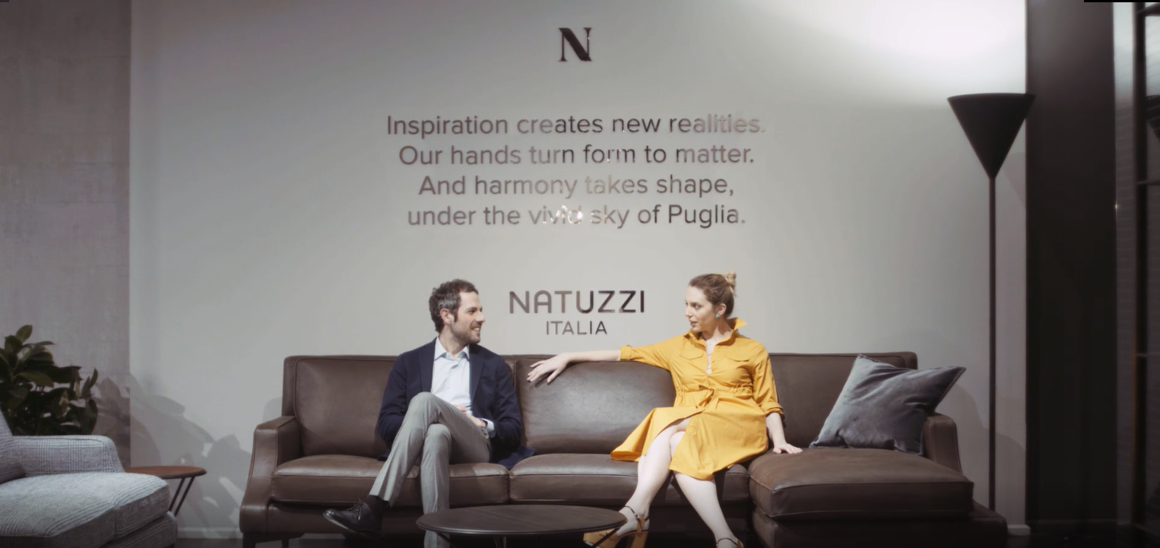
« Natuzzi est un leader de son secteur,
et Microsoft est aussi un leader sur son marché,
il était donc logique de s’associer sur ce projet. »
Pasquale Junior Natuzzi
Creative Director and Stylist
Natuzzi crée des expériences client époustouflantes avec les technologies de réalité mixte Microsoft
Le fabricant de meubles italien Natuzzi est connu dans le monde entier pour
ses designs innovants, son souci du détail et l’excellence de son service client. Pour transformer son service clientèle de premier ordre, augmenter le nombre
de ventes conclues et accélérer le processus d’achat, Natuzzi a doté son espace de vente d’une technologie de réalité mixte Microsoft, et a ainsi créé une expérience numérique où les clients peuvent chercher l’inspiration et visualiser leurs achats potentiels positionnés chez eux. Natuzzi est de fait devenu le lieu de vente où les clients apprécient le plus de se rendre. Nous avons invité le directeur de la création et styliste, Pasquale Junior Natuzzi, à partager sa vision sur la façon dont l’entreprise révolutionne l’industrie du meuble avec ses idées et produits innovants.

Slide 16

« Je savais que nous devions lier l’ensemble du parcours client, et jusqu’alors, j’en voyais surtout les coûts, la complexité, et le temps que cela prendrait. En voyant Power Virtual Agents fonctionner, j’ai eu une révélation. Toutes mes inquiétudes se sont envolées. »
Ayman Taha
Chief Information Officer
Le nouveau virage technologique de TruGreen : un catalyseur pour des pelouses plus vertes et des clients plus heureux
TruGreen, la plus grande entreprise américaine d’entretien de pelouses, s’engage
à fournir tout ce dont les clients ont besoin pour « profiter de la vie en extérieur ».
C’est pourquoi TruGreen s’est récemment lancée dans une transformation numérique complète, afin de mettre en place une culture d’innovation continue pour ses clients
et associés. En partenariat avec Microsoft, l’entreprise s’est appuyée sur Microsoft Power Virtual Agents pour développer un nouvel agent virtuel basé sur l’AI, en combinaison avec Microsoft Power Apps et Dynamics 365 Customer Insights. TruGreen a enrichi son application mobile en libre-service destinée à ses clients, avec une reconnaissance d’images basée sur l’AI. Le bot comprend et écoute les besoins des clients, les classifie et donne des informations sur les insectes et les mauvaises herbes, et répond aux demandes. Avec Power Virtual Agents, Power Apps et Customer Insights, TruGreen fournit des services plus proactifs et plus prédictifs, ce qui permet aux employés de consacrer plus de temps à des tâches de plus grande valeur et à la résolution de problèmes complexes.

Slide 17
Prochaines étapes
Commencez dès aujourd’hui votre parcours vers un service Always-On
Contactez votre partenaire Microsoft pour en savoir plus

